Slide 1
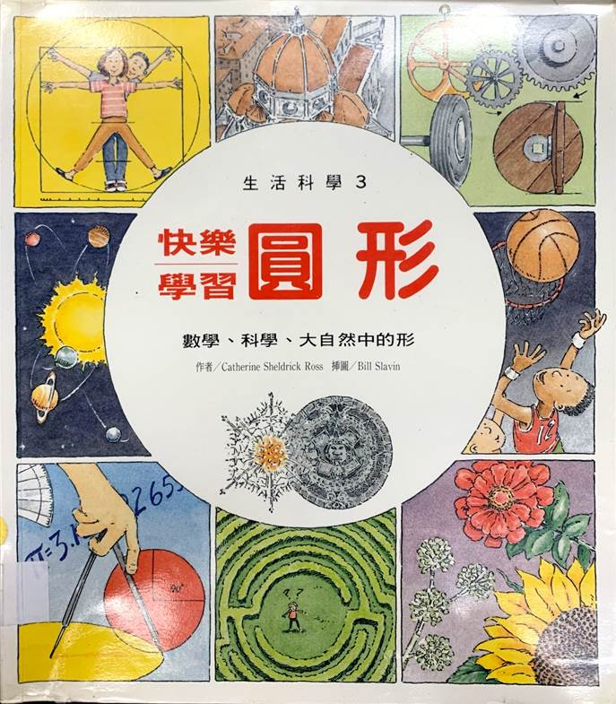
好書推介
鞠佩怡老師
書名：快樂學習圓形
作者：Catherine Sheldrick Ross
繪者：Bill Slavin
出版社：遠哲科學教育基金會
出版日期：10/1999
索書號：510/ROS
推介日期：2022年3月29日

Slide 2
內容簡介
在我們的生活中，其實有很多事物都與圖形有關，而其中一種最常觀察得到的便是圓形，還有球、圓錐和圓柱都很常見。究竟圓形與我們的生活有哪些方面是息息相關呢？這本書都會一一介紹。
這本書內容豐富，透過有趣的活動、故事及精美的插圖，讓我們了解有關圓的抽象及難以理解的定義特性，也讓我們了解大自然中圓形的有趣規律，真是不單能讓我們學習數學知識，也能讓我們在生活中的事物去應用及欣賞圓。
另外，除了圓形外，這個系列還有正方形及三角形，讓我們對相關圖形有更多深入的了解，就讓我們多加留意並細心觀察每種圖形的特性所帶給我們生活中的意義吧！

